Slide 1
ВИД СПОРТА ЛЁГКАЯ АТЛЕТИКА
Легкая атлетика
один из самых популярных видов спорта.
В широких кругах любителей спорта она носит титул
Королева спорта.
Автор:
учитель физической культуры МБОУ «Прогимназия «Эврика»
Шелепень И.Г.
г.Муравленко

Slide 2
Цель урока: познакомить учащихся с техникой бега на кроткие дистанции
Низкий старт
Стартовый разгон (разбег)
Бег по дистанции
Финиширование

Slide 3
Техника бега
Бег – естественный способ передвижения, входящий во многие виды спорта
В легкой атлетике, бег делится на гладкий, с препятствиями, эстафетный и по пересечённой местности
Характерная особенность бега – наличие фазы полета
Бег выполняется широким шагом на передней части стопы, с полным выпрямлением ноги в момент отталкивания от земли и выносом бедра другой ноги вперед-вверх
Туловище слегка наклонено вперёд, руки согнуты в локтях, дыхание свободное

Slide 4
Техника бега на короткие дистанции
1. Старт
2. Стартовый разгон
3. Бег по дистанции
4. Финиширование

Slide 5
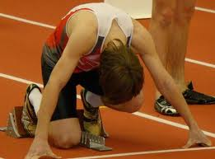
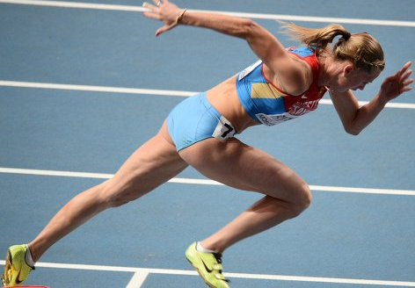
Низкий старт
Старт – это исходное положение, которое принимает спортсмен перед началом бега по дистанции. Низкий старт применяется на короткие дистанции от 30 до 400 метров). Такой старт обеспечивает развитие максимальной скорости на коротком отрезке.
Техника выполнения низкого старта
На старт!
Внимание!
Марш!

Slide 6
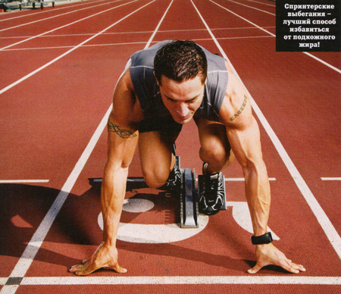
Низкий старт
Команда «На старт!»
Встать перед стартовой линией на расстоянии половины шага.
По команде «На старт!»:
1. Присесть;
2. Поставить руки на стартовую линию на ширину плеч;
3. Опуститься на одно колено, другую ногу слегка отвести назад и тоже поставить на колено.
Колено сзади стоящей ноги находиться напротив стопы впередистоящей ноги.

Slide 7
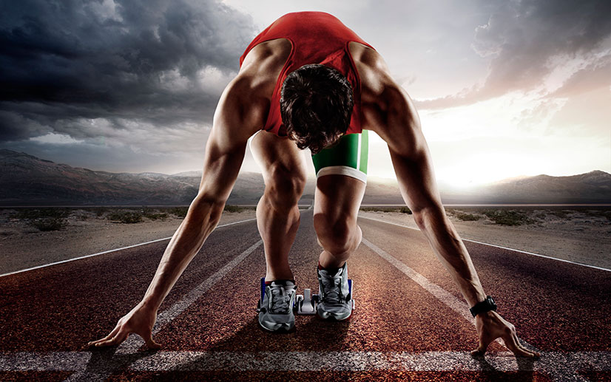
Низкий старт
Команда «Внимание!»
По команде «Внимание!»:
1. Перенести тяжесть тела на руки,
2. Приподнять таз, отрывая колени от беговой дорожки.
Тяжесть тела перемещается на руки и впереди стоящую ногу.
Переходить из положения «На старт!» в положение «Внимание!» следует плавно.
Затем надо прекратить всякие движения, ожидая выстрела или команды: «Марш!».

Slide 8
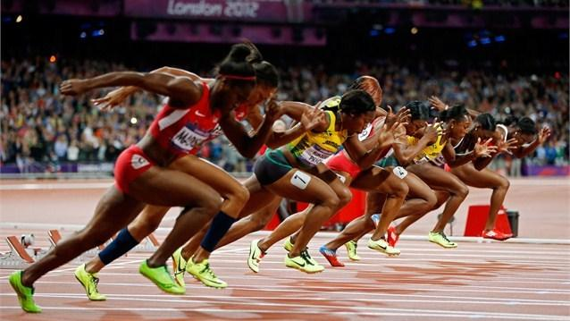
Низкий старт
Команда «Марш!»
По команде «Марш!» энергично оттолкнуться сзади стоящей ногой (маховой), выполнить мах;
Затем сделать энергичный второй шаг впереди стоящей ногой (толчковой), увеличивая частоту беговых шагов;
Набрать максимальную скорость бега.
Бег со старта выполняется со значительным наклоном туловища.

Slide 9
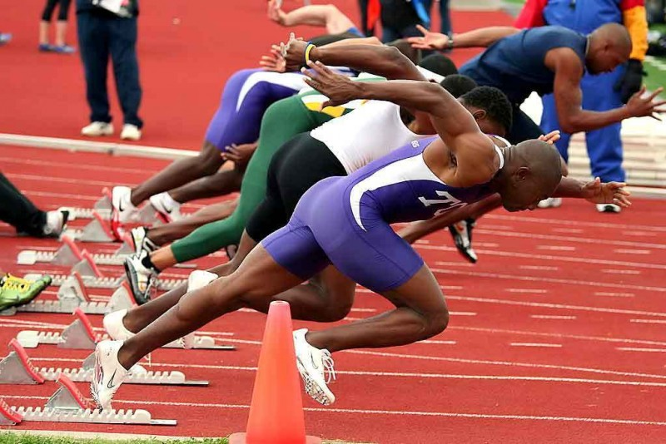
Стартовый разгон
Стартовый разгон – это бег, при котором спортсмен набирает максимальную скорость, энергично выполняя движения ногами и руками.
При этом туловище слегка наклонено вперёд.
Набрав максимальную скорость, спортсмен постепенно выпрямляется.

Slide 10
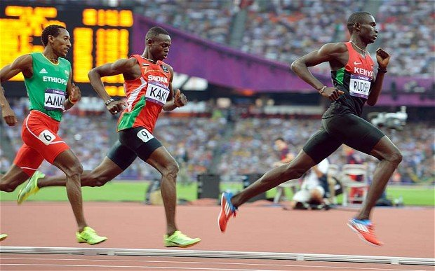
БЕГ ПО ДИСТАНЦИИ
После стартового разгона бегун переходит на бег по дистанции с относительно постоянной скоростью.
Задача бегуна на этом отрезке дистанции состоит в том, чтобы сохранить скорость, достигнутую при стартовом разгоне.
В беге на короткие дистанции более высокая частота движений ног, и энергичные движения рук.
В беге на средние и длинные дистанции шаги и движения рук более широкие.

Slide 11
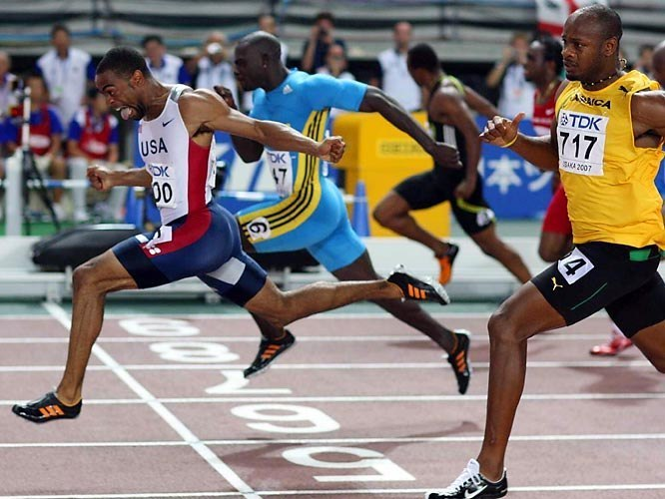
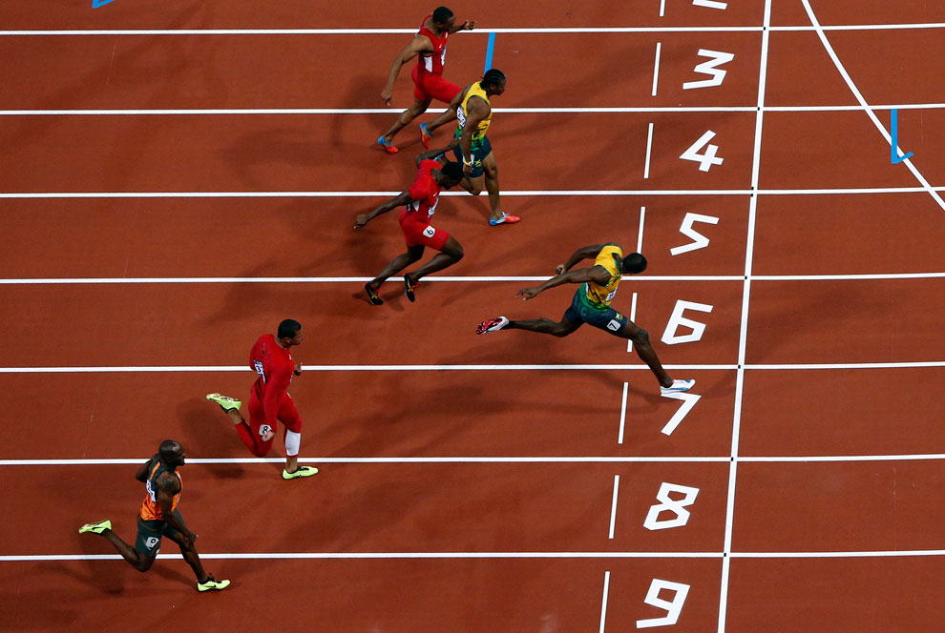
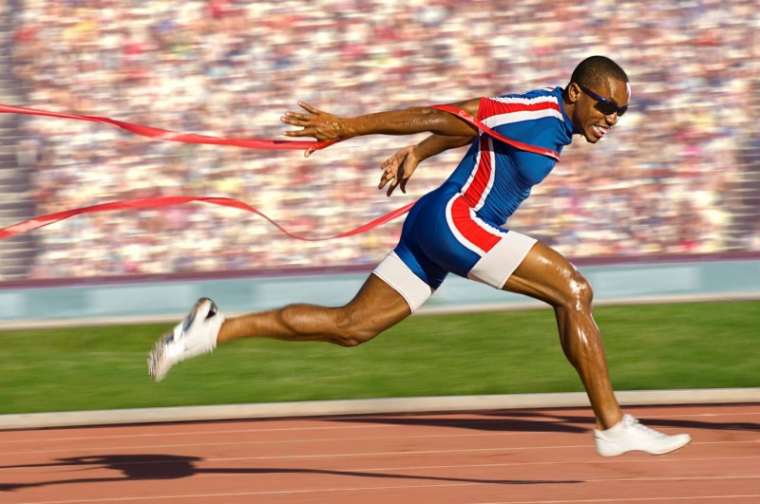
ФИНИШИРОВАНИЕ
Заключительным усилием для сохранения скорости бега является ФИНИШИРОВАНИЕ. Финишировать нельзя прыжком. После финиша нужно постепенно, замедляя бег, перейти на ходьбу.

Slide 12
Техника безопасности на уроках лёгкой атлетики
На урок по легкой атлетике допускаются учащиеся в спортивной форме. При занятиях на улице форма должна соответствовать погодным условиям.
Для занятиях в зале обувь должна иметь белую нескользящую подошву (желательно кроссовки)
Перед занятием необходимо сделать разминку
Во время разминочного бега необходимо соблюдать дистанцию, не перегонять впереди бегущего, чтобы исключить столкновения.
Во время бега на короткие дистанции необходимо бежать по своей дорожке. После финиша резко не тормозить!
После бега на длинные дистанции ЗАПРЕЩАЕТСЯ садится на скамейки или ложиться на пол (траву). Нужно обязательно походить и восстановить дыхание.

Slide 13
Техника безопасности на уроках лёгкой атлетики
Не выполнять прыжки на неровном, рыхлом и скользком грунте. Не приземляться на руки
Без разрешения учителя не брать спортивный инвентарь и не залезать на спортивные снаряды. По окончанию урока убрать на свои места спортивный инвентарь.
Перед выполнением метания, посмотреть нет ли в секторе посторонних людей
Не производить метания без разрешения учителя, не оставлять без присмотра спортивный инвентарь
Не стоять справа от метающего, не находиться в зоне броска

Slide 14
Используемая литература
Кузнецов В.С., Колодницкий Г.А. Методика обучения основным видам движений на уроках физической культуры в школе. – М.:Гуманит.изд.уентрВЛАДОС, 2002, - 176с.:ил – (Библиотека учителя физической культуры).
Лях В.И. Физическая культура. 1-4 классы: учеб.для общеобразоват.учреждений / В.И.Лях. – 14-е изд. –М.:Просвещение, 2013. – 190с.:ил.
Матвеев А.П. Физическая культура. 3-4 класс: учеб.для общеобразоват.М33 организаций / А.П.Матвеев. – 6-е изд. – М. :Просвещение, 2017. – 128 с. :ил. – (Перспектива).
Погадаев Г.И. Физическая культура. Учебник 1-2 классы. –М.:Дрофа, 2016.
Погадаев Г.И. Физическая культура. Учебник 3-4 классы. –М.:Дрофа, 2016.
Интернет ресурсы

